Slide 1








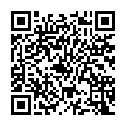
Московский областной филиал Президентской академии
ПРОЙДИТЕ БЕСПЛАТНОЕ ОБУЧЕНИЕ
по программам в рамках реализации мероприятий федерального проекта «Содействие занятости»
Федеральный проект «Содействие занятости»
- это государственный проект, цель которого помочь гражданам повысить квалификацию и востребованность на рынке труда и сменить профессию
 | Удобный формат обучения: очно-заочная форма обучения (проведение очных занятий с экспертами в формате on-line вебинаров)
 | Занятия проводят преподаватели, имеющие практический опыт в читаемых дисциплинах
 | Срок обучения до 4 месяцев
 | Выпускник получает документ о квалификации Президентской академии
Участвуйте в федеральном проекте и получите помощь с трудоустройством от государства
Наши контакты:
+7 (495) 926-37-28; demografiya-mo@ranepa.ru
Московский областной филиал Президентской академии находится по адресу: г. Красногорск, ул. Речная, д. 8, к. 1

Slide 2
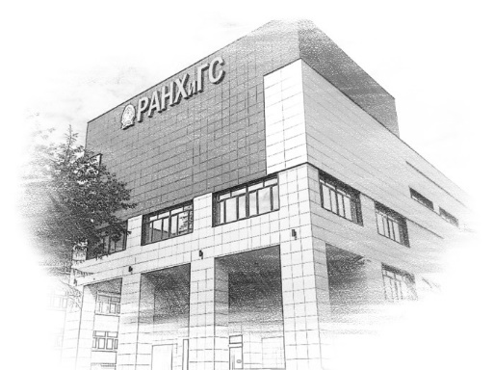
Московский областной филиал Президентской академии
ПРОЙДИТЕ БЕСПЛАТНОЕ ОБУЧЕНИЕ
по программам в рамках реализации мероприятий федерального проекта «Содействие занятости»
Мы предлагаем пройти обучение по программам повышения квалификации и профессиональной переподготовки
по востребованным направлениям:
Экономика. Финансы. Бухгалтерский учет
Управление закупочной деятельностью
Управление персоналом
Маркетинг. Продажи
Туризм и гостиничное дело
Логистика
Бесплатное обучение могут пройти:
Официально нетрудоустроенные граждане
Граждане ищущие работу
Граждане, фактически осуществляющие уход за ребенком и находящиеся в отпуске за ребенком до 3-х лет
Нетрудоустроенные молодые мамы, имеющие детей в возрасте до 7 лет
Граждане в возрасте 50 лет и старше, граждане предпенсионного возраста
Инвалиды
Работники, находящиеся под риском увольнения
Ветераны боевых действий, принимавшие участие в специальной военной операции
Работа в России: https://trudvsem.ru/
ЦЗН Московской области: https://czn.mosreg.ru
Наши контакты:
+7 (495) 926-37-28; demografiya-mo@ranepa.ru
Московский областной филиал Президентской академии находится по адресу: г. Красногорск, ул. Речная, д. 8, к. 1

